Slide 1
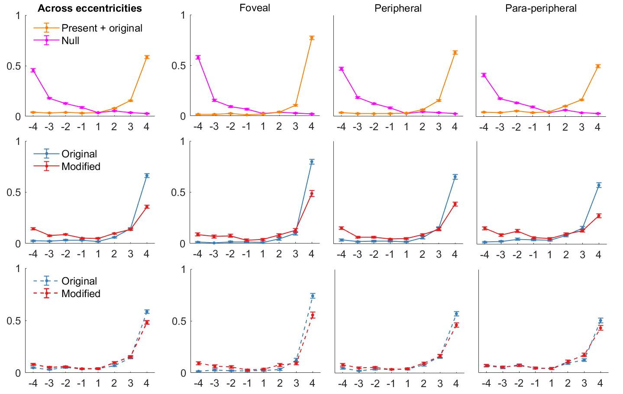
a)
b)
c)
d)
e)
f)
g)
h)
***
Proportion of responses
***
***
***
***
***
**
***
***
***
***
***
***
**
**
**
i)
j)
k)
l)
**
**
***
**
*
**
Decision × Confidence (D×C)

Slide 2
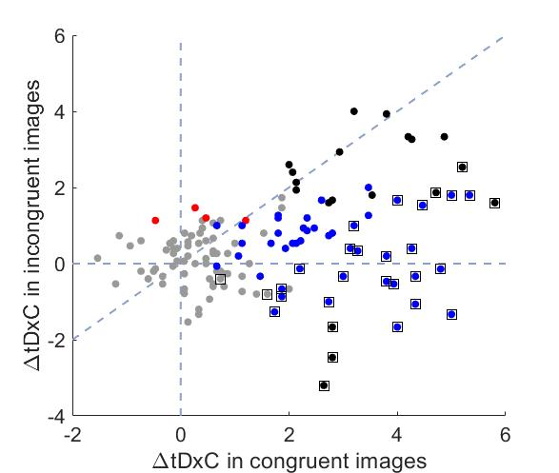
A)
x = 0
x = y
y = 0

Slide 3
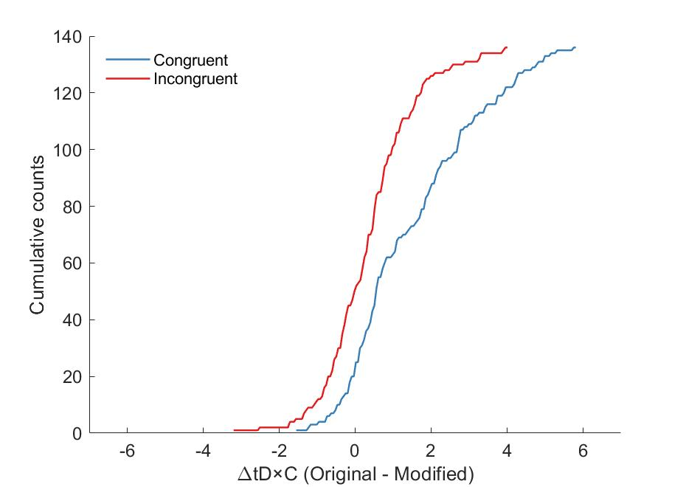
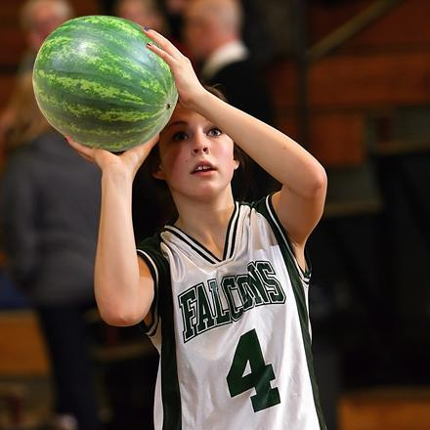


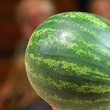
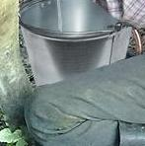
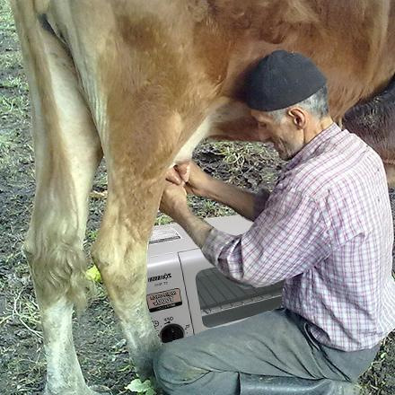
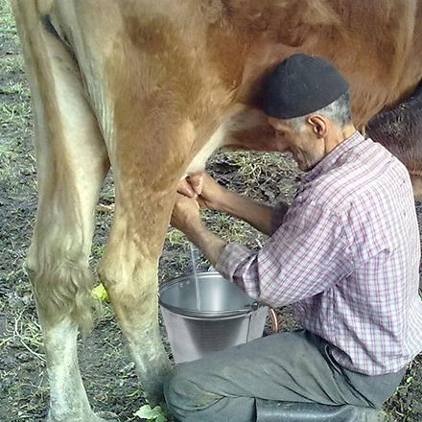
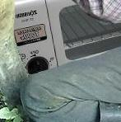
B)
Incongruent
Congruent
Incongruent
Congruent

Slide 4
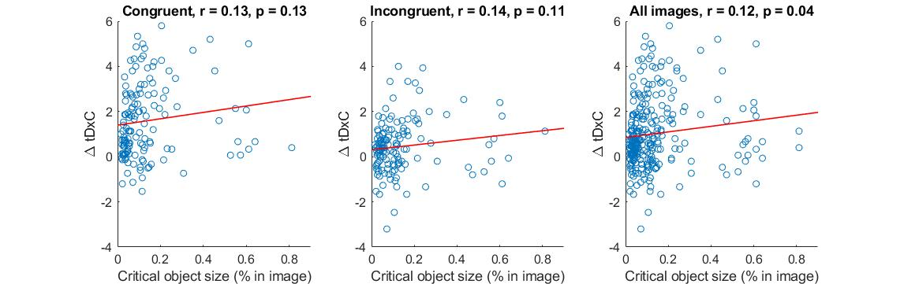
A)
B)
C)

Slide 5
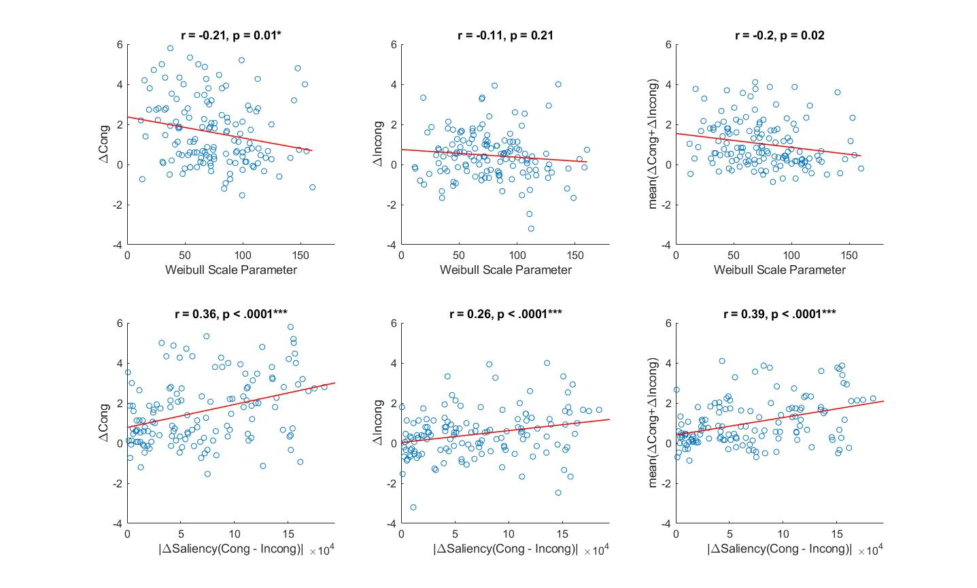
A)
B)
C)
D)
E)
F)
×10⁴
×10⁴
×10⁴

